Slide 1
Internationell samverkan – en viktig del för innovation
Charlotte Brogren
Framtidens Gruv- och Mineralindustri
30 januari 2012

Slide 2
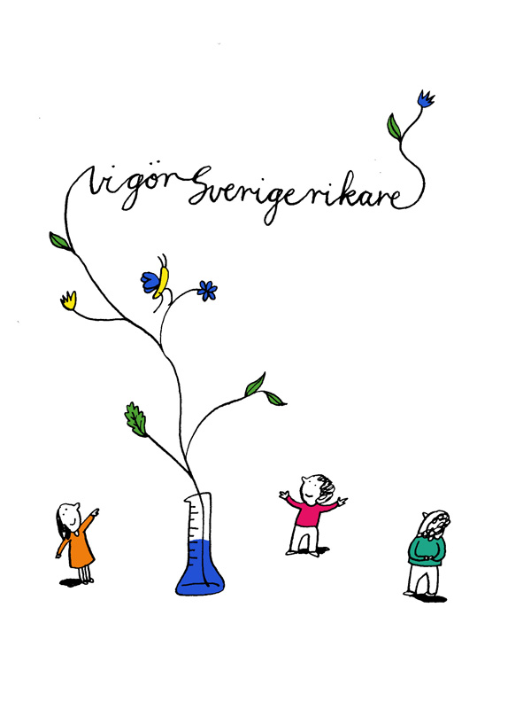
VINNOVA utvecklar Sveriges innovations-kraft för hållbar tillväxt
Notes:
VINNOVA utvecklar Sveriges innovationskraft för hållbar tillväxt.
Vår uppgift är att främja hållbar tillväxt i Sverige genom finansiering av behovsmotiverad forskning och utveckling av effektiva innovationssystem. För att göra detta har vi cirka 2 miljarder kronor att investera i nya och pågående projekt varje år.
I regel ställer VINNOVA krav på samfinansiering, vilket dubblerar de årliga investeringarna till motsvarande cirka 4 miljarder kronor.
Beslut om finansiering fattas efter offentliga utlysningar inom VINNOVAs program. Besluten grundas på expertbedömningar och förslag från programråd med kompetens inom forskning, företagande och offentlig verksamhet.
En viktig del av VINNOVAs verksamhet är att öka samarbetet mellan företag, högskolor och universitet, forskningsinstitut och andra organisationer i det svenska innovationssystemet. Vi gör det på flera sätt, bland annat genom långsiktiga investeringar i starka forsknings- och innovationsmiljöer, genom att investera i projekt som ska öka kommersialiseringen av forskningsresultat och genom att skapa katalyserande mötesplatser.
Alla program följs upp kontinuerligt och utvärderas när de avslutas. För att förstå och dra lärdom av de långsiktiga effekterna av VINNOVAs satsningar genomförs regelbundet effektanalyser.

Slide 3
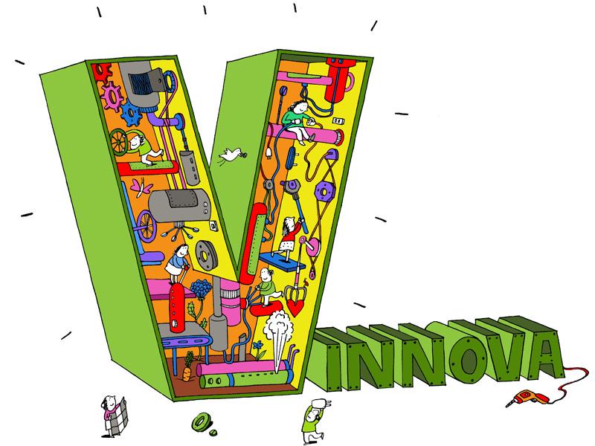
koppla, katalysera,stimulera
Notes:
VINNOVAs roll – Koppla och katalysera
VINNOVA är på egen hand en relativt liten aktör inom de flesta områden, betydligt mindre än vad våra föregångare var för 20-30 år sedan.
Våra möjligheter till att åstadkomma stora effekter på innovationskraft och hållbar tillväxt i Sverige ligger därför i att katalysera utvecklingen av samspelande strategier med viktiga aktörer.
Detta innebär att VINNOVA i alla sammanhang bör eftersträva och utveckla en roll som förändringsagent i det svenska innovationssystemet. Det är en roll som i grunden innebär att vi med god omvärldsanalys och överblick, stor kompetens samt välutvecklade nätverk kopplar (connect) ihop de aktörer och faktorer som behövs för ökad innovationskraft i Sverige och att vi katalyserar (catalyse) en positiv innovationsutveckling i samspelet mellan olika aktörer.
VINNOVA är en av få aktörer som kan åstadkomma detta och som har ett brett förtroende att ta ledarskap kring gemensamma strategiprocesser, processer som kan bli utgångspunkt för olika aktörers strategier. Strategiprocesserna är därför i sig ett viktigt verktyg för att utveckla denna katalyserande roll.
Beroende på var VINNOVAs insatser ger störst effekt, kommer våra investeringar att riktas olika inom olika områden. Kopplingen mellan olika områden kommer särskilt att beaktas. Till VINNOVAs insatser räknas dels egna investeringar, dels organiserade investerings- och strategisamarbeten med andra aktörer.

Slide 4
2,069 miljarder kronor investerades av
VINNOVA I svensk FoI under 2011
DISTRIBUTION
BY COUNTY
500-
250-500
150-250
100-150
75-100
50-75
30-50
20-30
10-20
0-10
(million SEK)
Notes:
OBS Charlotte - dessa siffror och staplar är nya för i år, Peter uppdaterade dem innan vi åkte till SKF I början av jan. dock är Sverigekartan inte uppdaterad men det skiljer nog inte så mycket att det blir annorlunda färger!
VINNOVA invested two billion kronor in Swedish R&I in 2010.
The figures in this slide are based on grants to projects in 2010. The county distribution is derived from the workplaces of principal grant recipients.
The “Miscellaneous” category includes foreign juridical persons, publicly-owned companies, other public organisations, non-profit organisations, foundations and so on. Also included is a small group of unspecified organisations.
If anyone is interested in alternative periodisations, we can quickly get hold of figures from 2001 up to now.

Slide 5
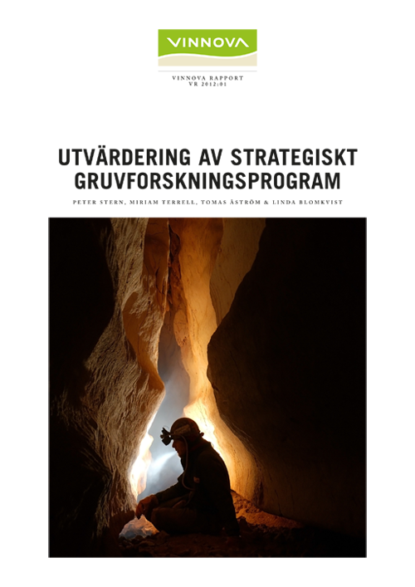
Strategiskt gruvforskningsprogram
- nu utvärderat
Notes:
I den här sektorn har VINNOVA tidigare drivit, tillsammans med er här, det strategiska gruvforskningsprogrammet. Nu är det utvärderat.

Slide 6
Resultat av programmet
FoU med internationell konkurrenskraft
Överträffar förväntningarna
Gruvindustri med internationell konkurrenskraft

Slide 7
Måluppfyllelse
Notes:
Alla tillfrågade tror att man kommer att lyckas att skapa miljöer, stärka konkurrenskraft!!! Men i mindre grad tror man att det bidrar till svenskt deltagande internationella projekt.m
Men det saknas internationell uppkoppling!!!!!!!!!!
Gruvbranschen, inklusive FoU-utförararna, är delaktiga i många internationella FoU-samarbeten. Det syfte med gruvprogrammet som handlar om att bidra till svenskt deltagande i internationella FoU-samarbeten är dock ännu inte riktigt tillgodosett, beroende på att det ännu inte varit riktigt fokus i programmet. Detta kan för närvarande vara på väg att lossna och gruvprogrammet kan ändå anses ha lagt grunden för ett ökat deltagande, och åtminstone från FoU-utförarnas sida finns långtgående ambitioner att göra sig delaktiga i EU-ramprogramsammanhang.

Slide 8
Goda resultat … men hur kan vi bli bättre!!

Slide 9
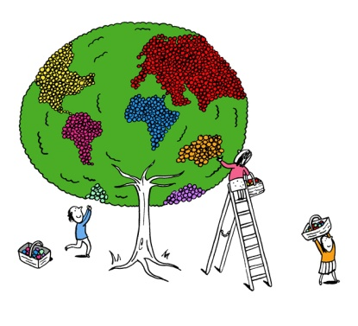
Globalisering och internationalisering
Nya tillväxtmarknader
Näringslivets utlandsberoende i relationer och ekonomi ökar kraftigt
99% av världens forskning sker utanför Sveriges gränser
Notes:
Intro:
Ökat internationellt flöde av kunskap, kapital, varor och tjänster
Tyngdpunktsförskjutning i ekonomin mot BRIC
Förändring av
Andelen anställda i utlandsägda företag ökar i Sverige
Svenska UoH internationaliseras och konkurrerar om studenter, forskare och anslag
Allt fler sektorer internationaliseras t.ex. vårdsektorn
Dominansen av FoU till ett fåtal stora företag är historia. I specialisering, och sprider till internationellt
Avmattning av FoU investeringar i Sverige
Därför
…attraktivt

Slide 10
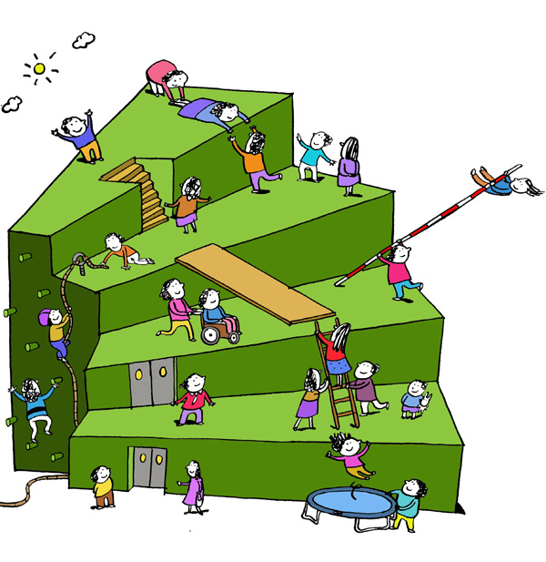
Innovationsprocessernas utveckling
Ökad komplexitet
Ny värdelogik
Bredare samverkan – kring
ny kunskap, nya processer och konstellationer

Slide 11
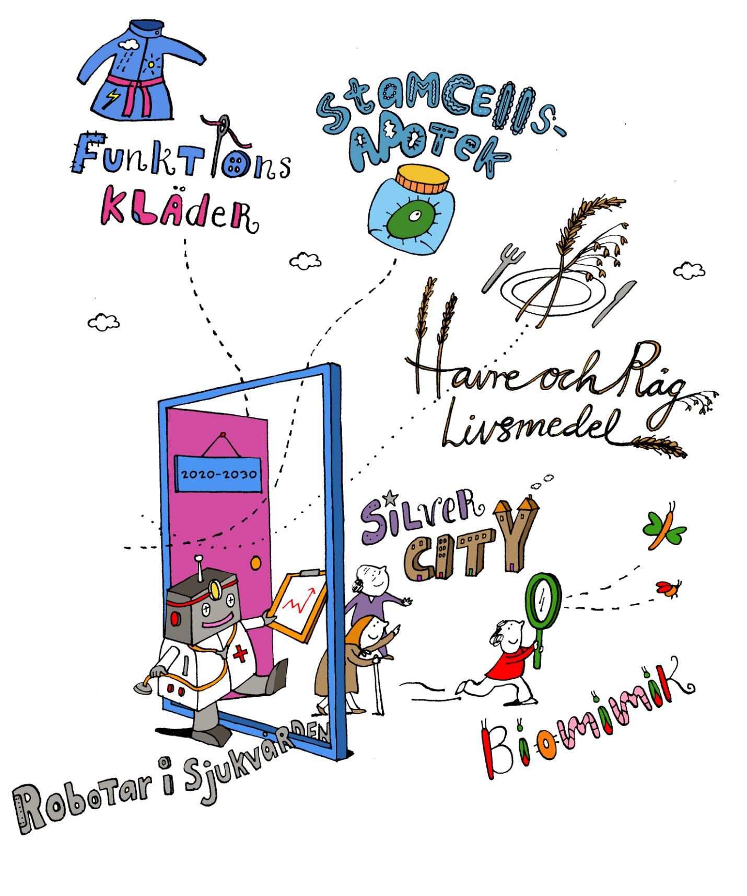
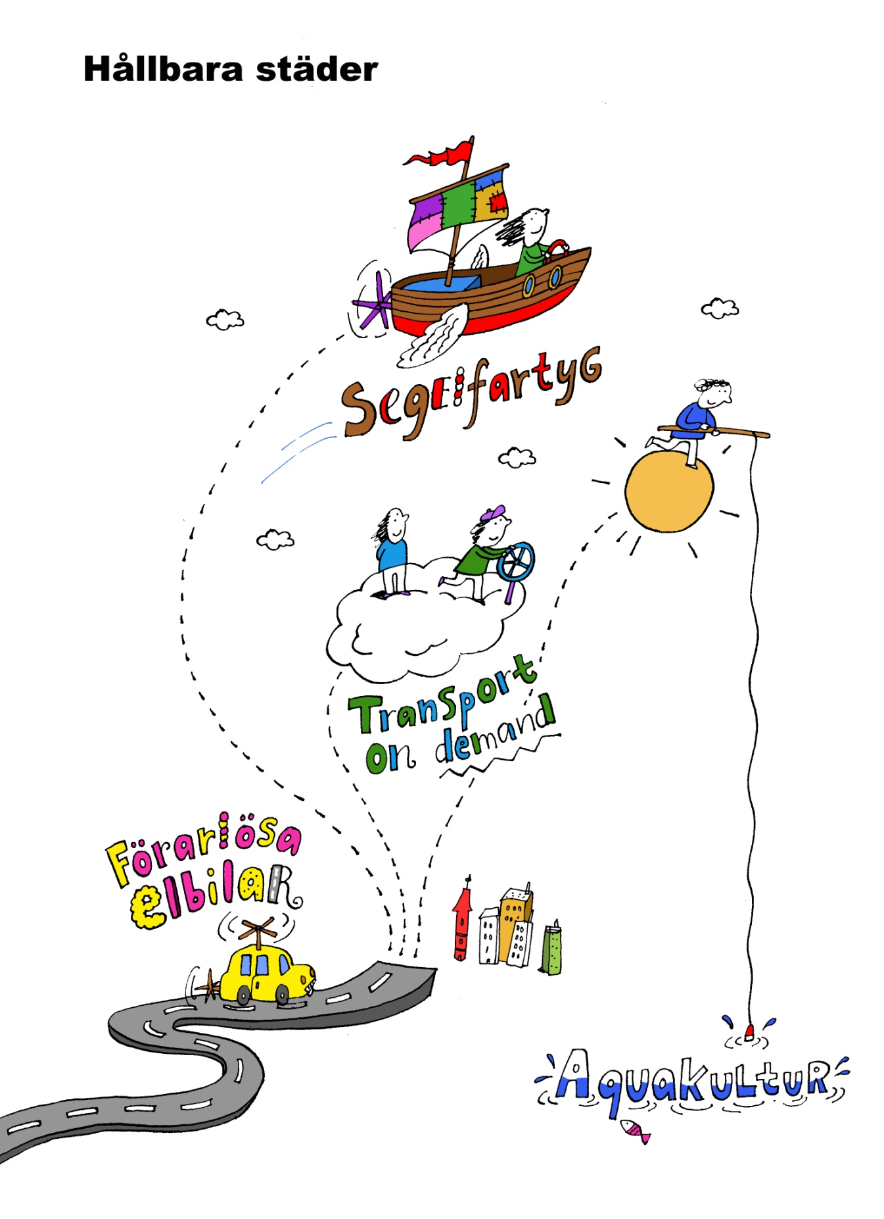
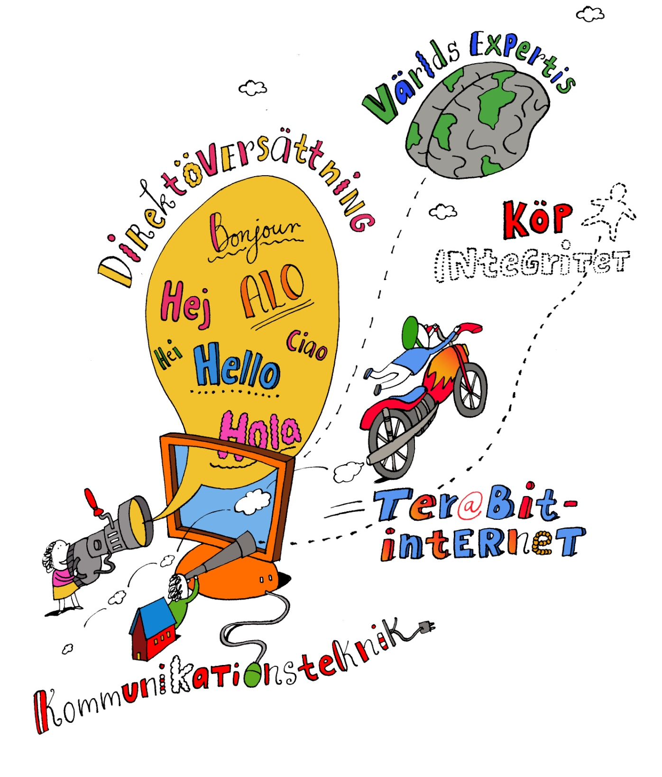

Samhällsutmaningar
Hot om de inte adresseras
Globala utmaningar har identifierats som en stark drivkraft för efterfrågan av innovationer, EU2020, USA,
Efterfrågan på lösningarna skapar affärsmöjligheter för nya innovativa varor, tjänster och processer
Notes:
Globala utmaningar har identifierats som en stark drivkraft för efterfrågan av innovationer
EU, USA, …
Innovationer skapas i gränslandet mellan olika områden
Utmaningarnas komplexitet driver samverkan i nya konstellationer
Därför att dagens processer och logik kommer inte lösa samhällets utmaningar
kräver nya samarbetsformer
kräver ett helhetsperspektiv
kräver nya former för styrning och ledning

Slide 12
ERA-MIN
Primary resources
Secondary resources (recycling) and substitution
Cross-cutting issues
(criticality, mineral intelligence, training etc)

Slide 13

ERA-MIN
Startade 1 november 2011
Kickoff i Stockholm den 29 februari
VINNOVA kommer att delta i gemensamma utlysningar för att finansiera samverkansprojekt

Slide 14
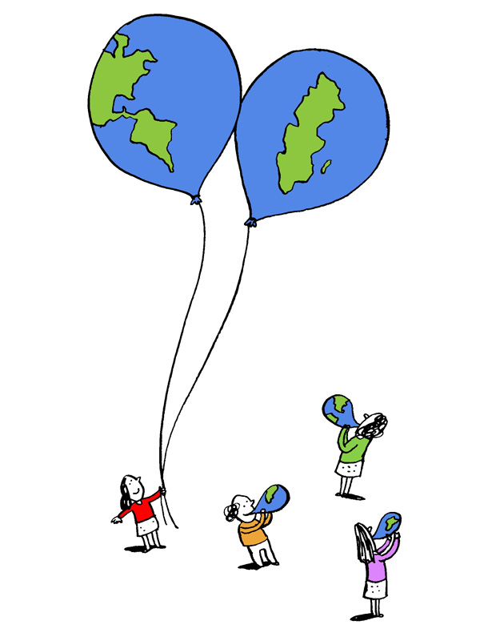
Ökad konkurrenskraft
Notes:
Målet är ökad konkurrenskraft hos forskare och företag i Sverige.

Slide 15
VINNOVA utvecklar Sveriges innovations-kraft för hållbar tillväxt
Notes:
VINNOVA utvecklar Sveriges innovationskraft för hållbar tillväxt.
Vår uppgift är att främja hållbar tillväxt i Sverige genom finansiering av behovsmotiverad forskning och utveckling av effektiva innovationssystem. För att göra detta har vi cirka 2 miljarder kronor att investera i nya och pågående projekt varje år.
I regel ställer VINNOVA krav på samfinansiering, vilket dubblerar de årliga investeringarna till motsvarande cirka 4 miljarder kronor.
Beslut om finansiering fattas efter offentliga utlysningar inom VINNOVAs program. Besluten grundas på expertbedömningar och förslag från programråd med kompetens inom forskning, företagande och offentlig verksamhet.
En viktig del av VINNOVAs verksamhet är att öka samarbetet mellan företag, högskolor och universitet, forskningsinstitut och andra organisationer i det svenska innovationssystemet. Vi gör det på flera sätt, bland annat genom långsiktiga investeringar i starka forsknings- och innovationsmiljöer, genom att investera i projekt som ska öka kommersialiseringen av forskningsresultat och genom att skapa katalyserande mötesplatser.
Alla program följs upp kontinuerligt och utvärderas när de avslutas. För att förstå och dra lärdom av de långsiktiga effekterna av VINNOVAs satsningar genomförs regelbundet effektanalyser.

